Slide 1
PAS A PAS
ACTIVER (OU S’OPPOSER) SON COMPTE MON ESPACE SANTE
Ecrans en date de fin décembre 2021 – évolution de l’outil en continue

Slide 2

Bienvenue !
Ce pas à pas détaille le parcours d’activation ou d’opposition à Mon espace santé pour une personne majeure.
Grâce à ce pas à pas je serai en mesure de :
Activer ou m’opposer à Mon espace santé
Demander la génération d’un nouveau code provisoire nécessaire à l’activation ou opposition en cas de perte
Modifier mes coordonnées de contacts (mail / téléphone) suite à l’activation de Mon espace santé

Slide 3




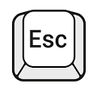
Mode d’emploi
Utiliser un mode en en plein écran pour faciliter la navigation
Sous Powerpoint, cliquer sur cet icône en bas de votre écran pour passer en navigation plein écran.
Pour naviguer entre les diapositives :
Je clique directement n’importe où sur la diapositive
ou j’utilise les flèches de mon clavier
L’icône ci-contre signale une zone « cliquable » sur la diapositive.
Il vous suffit de cliquer à l’endroit indiqué pour poursuivre le parcours selon le chemin choisi. Sans cette icône il n’est pas possible de cliquer sur d’autres parcours qui seraient proposés.
A noter : Si aucune icône est présente alors je clique n’importe où sur la diapositive pour continuer.
Je clique sur la touche « Echap » ou « Esc » en haut à gauche de mon clavier pour quitter le plein écran à tout moment si je le souhaite.

Slide 4
Avant de commencer

Slide 5




Comment activer Mon espace santé ?
Pour activer Mon espace santé, je suis invité à suivre plusieurs étapes :
1
Réception d’une notification par mail ou par courrier contenant mon code d’activation
(et ceux de mes enfants mineurs)
2
Activation du compte sur monespacesante.fr
3
Découverte de Mon espace santé et enrichissement du profil médical
NB : Il est possible s’opposer à l’activation de son espace santé dès l’étape 2.

Slide 6

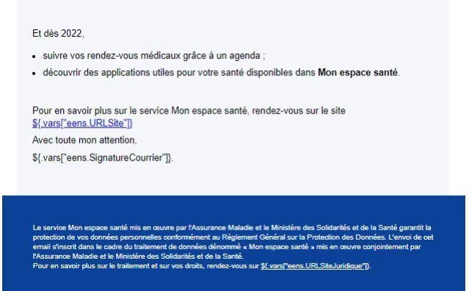
La notification de l’usager
En tant qu’usager je suis notifié de la création de son espace santé par mail ou par courrier (si l’adresse mail n’est pas connue ou certifiée).
En cas d’envoi mail, il contient :
Une rapide présentation de Mon espace santé
Un lien vers le site Monespacesante.fr
Le code provisoire nécessaire à l’activation ou l’opposition du service Mon espace santé
J’ai des enfants mineurs ?
Je reçois également des codes provisoires uniques pour chacun de mes enfants.

Slide 7

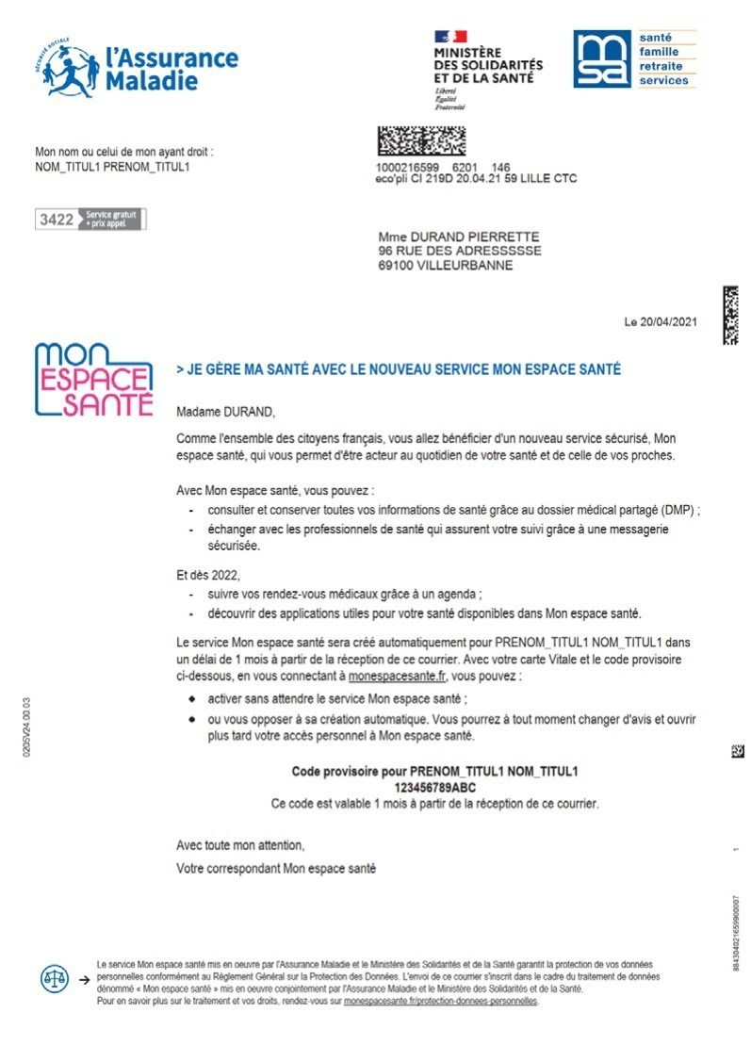


La notification de l’usager
En cas d’envoi courrier, l’enveloppe contient :
Un flyer d’information
Un courrier de notification
Il contient le code provisoire nécessaire à l’activation (ou l’opposition) du service Mon espace santé pour chaque membre de la famille (parent & enfants mineurs)
J’ai des enfants mineurs ?
Je reçois également un courrier pour chacun de mes enfants contenant leur code provisoire unique.

Slide 8
Activer -ou s’opposer à- Mon espace santé

Slide 9
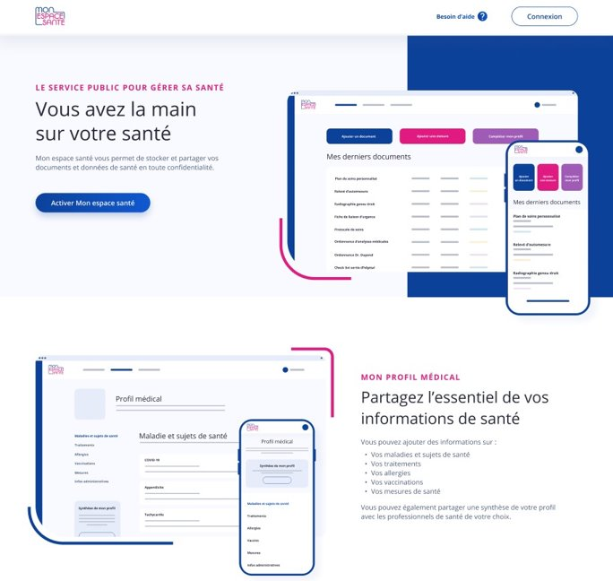
Pour commencer
1/ Je me rends sur monespacesanté.fr
2/ Je clique sur « Activer Mon espace santé »

Slide 10
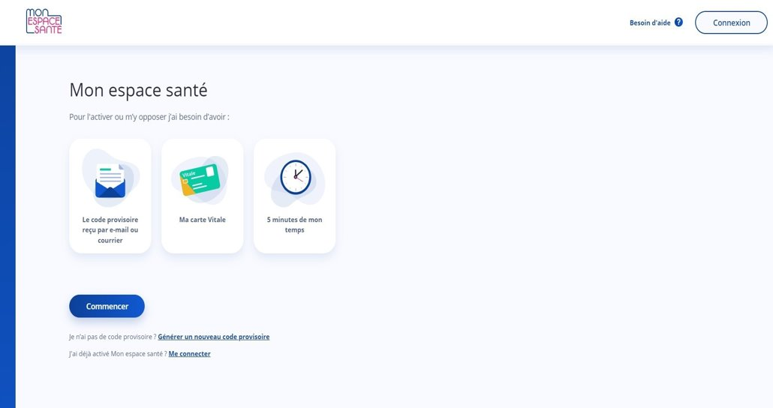
Pour commencer
3/ Je clique sur « Commencer » pour démarrer le parcours d’activation (ou d’opposition)
En cas d’oubli ou de perte de mon code, je demande la génération d’un nouveau code. Il sera envoyé par mail ou par SMS.

Slide 11
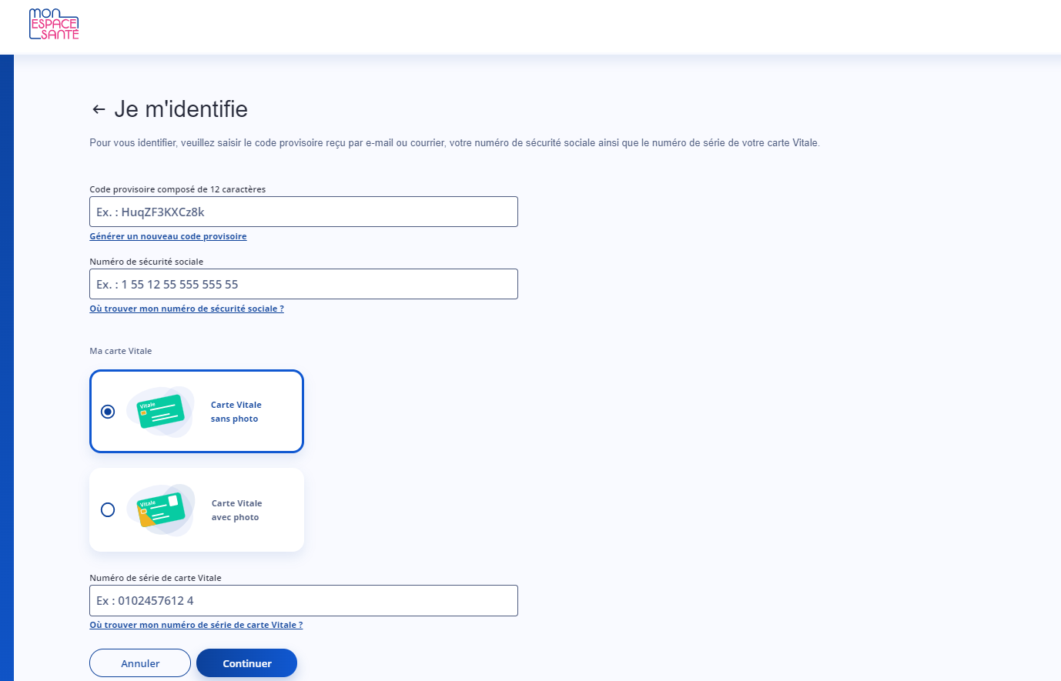
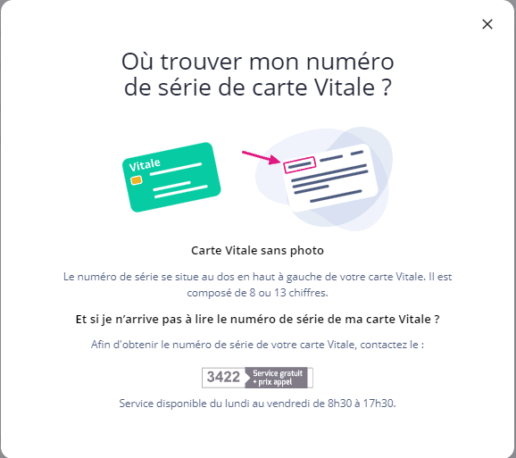
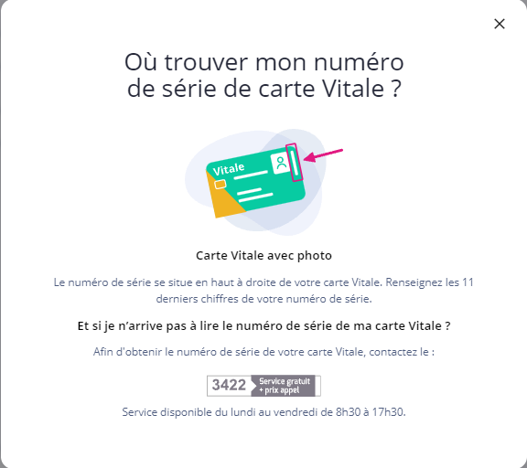
J’active mon compte / Je m’oppose à la création de mon compte
1. Je renseigne le code provisoire reçu par mail ou courrier
J’ai oublié / perdu / pas encore reçu mon code : je demande l’édition d’un nouveau code. Pour se faire, j’ai besoin de mon numéro de sécurité sociale et du numéro de série de ma carte Vitale.
2. Je renseigne mon n° de sécurité sociale
3. Je sélectionne mon type de carte Vitale
4. Je renseigne mon n° de série de carte Vitale
5. Je clique ici afin de continuer

Slide 12
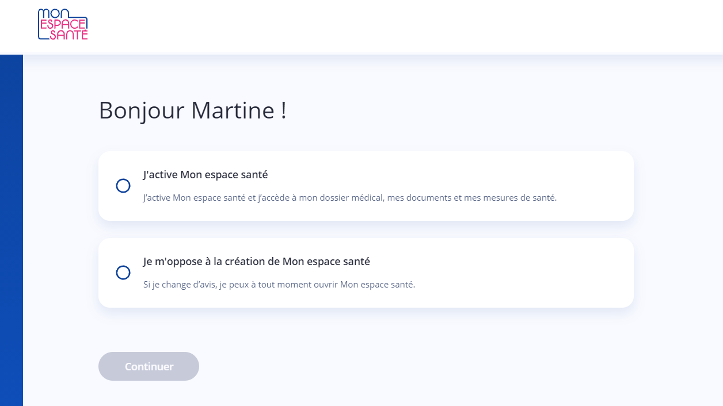
J’active mon compte / Je m’oppose à la création de mon compte
Je clique sur « j’active Mon espace santé »
OU
Je clique sur « Je m’oppose à la création de Mon espace santé »

Slide 13
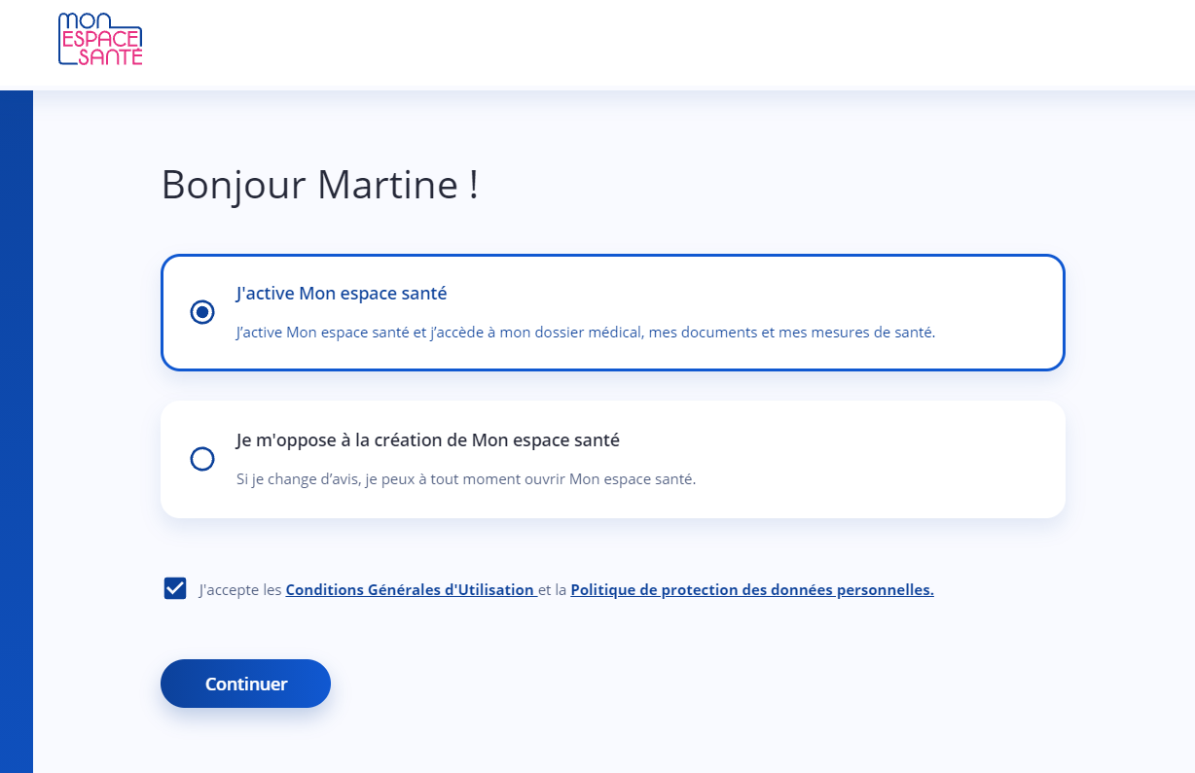
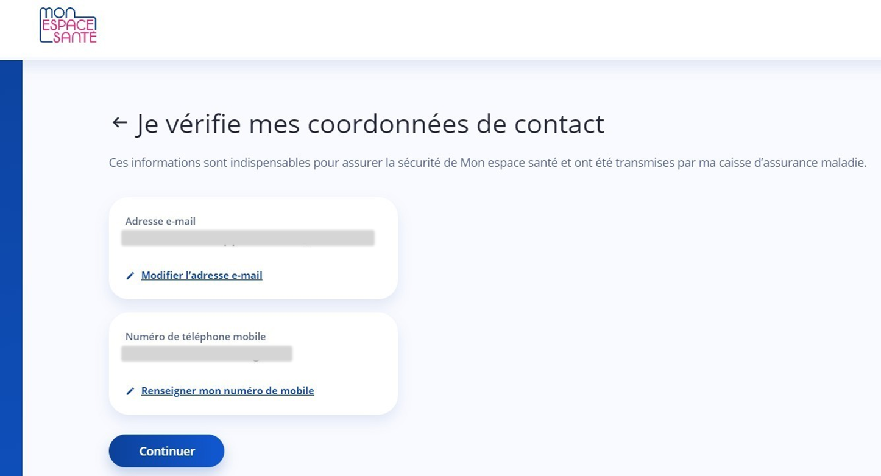
J’active mon compte
1. J’accepte les Conditions générales d’utilisation
2. Je clique sur continuer

Slide 14
Je vérifie mes coordonnées de contact
CAS 1/
Mes coordonnées de contact sont incorrectes / incomplètes
Je clique ici pour modifier mon adresse e-mail
Je clique ici pour modifier mon numéro de téléphone
CAS 2/
Mes coordonnées de contact sont correctes
Je clique sur continuer

Slide 15
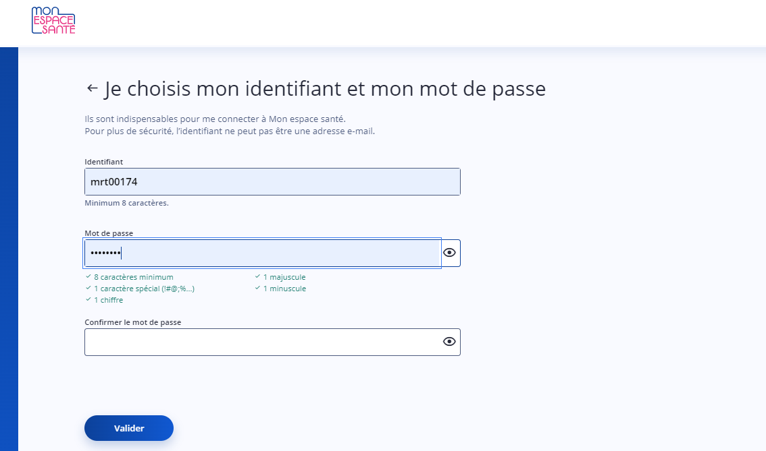
Je choisis mon nouvel identifiant et mon mot de passe
1. Je renseigne ici l’identifiant de mon choix
2. Je renseigne mon mot de passe selon les critères définis
Cliquer sur cet icone pour visualiser les caractères saisis.
8 caractères minimum
1 caractère spécial (!#@;%...)
1 chiffre
1 majuscule
1 minuscule
3. Je renseigne à nouveau mon mot de passe pour confirmer ma saisie
4. Je clique ici pour continuer

Slide 16
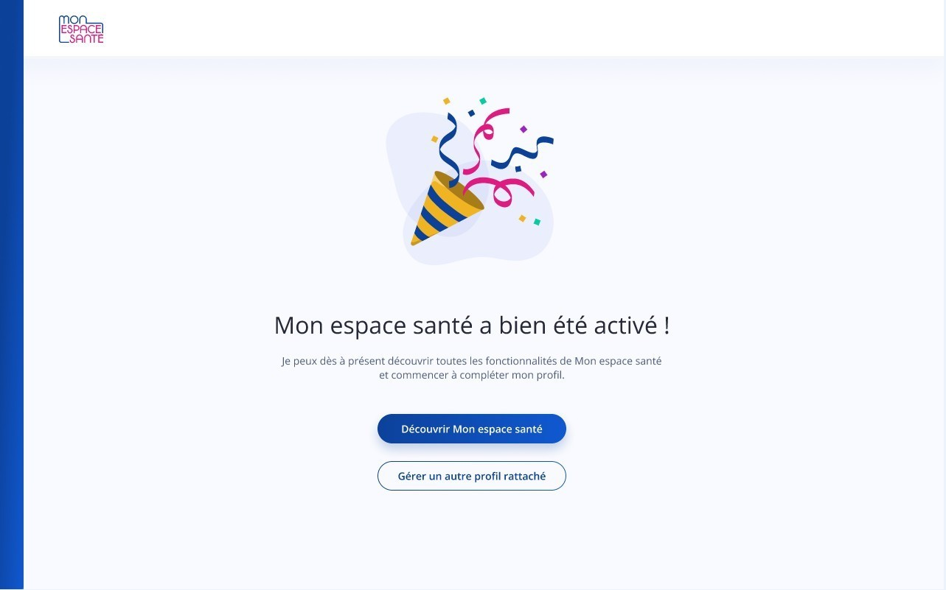
Félicitations : mon compte est activé !
Je clique ici pour initier le parcours de découverte de Mon espace santé
Je clique ici pour créer le compte Mon espace santé de mes enfants
CES PARCOURS NE SONT PAS DETAILLES DANS LE PRESENT PAS A PAS
Je clique ici pour terminer mon parcours

Slide 17
S’opposer à Mon espace santé

Slide 18
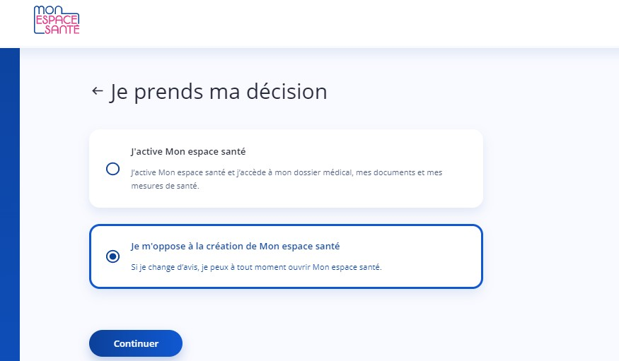
Je m’oppose à Mon espace santé
Je clique ici pour m’opposer à Mon espace santé
Je clique ici afin de continuer

Slide 19
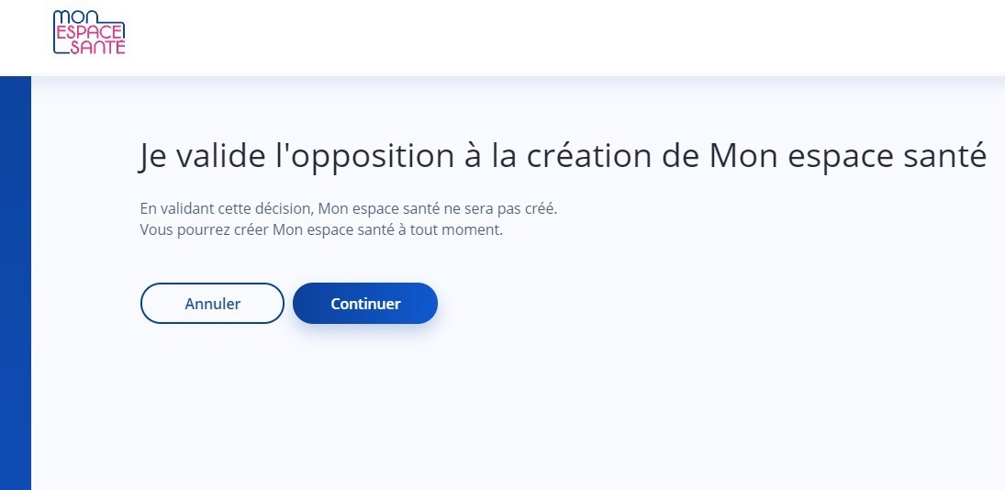
Je valide ma décision d’opposition
Je clique ici pour valider mon opposition à Mon espace santé
Je change d’avis ?
Je clique ici pour activer Mon espace santé

Slide 20
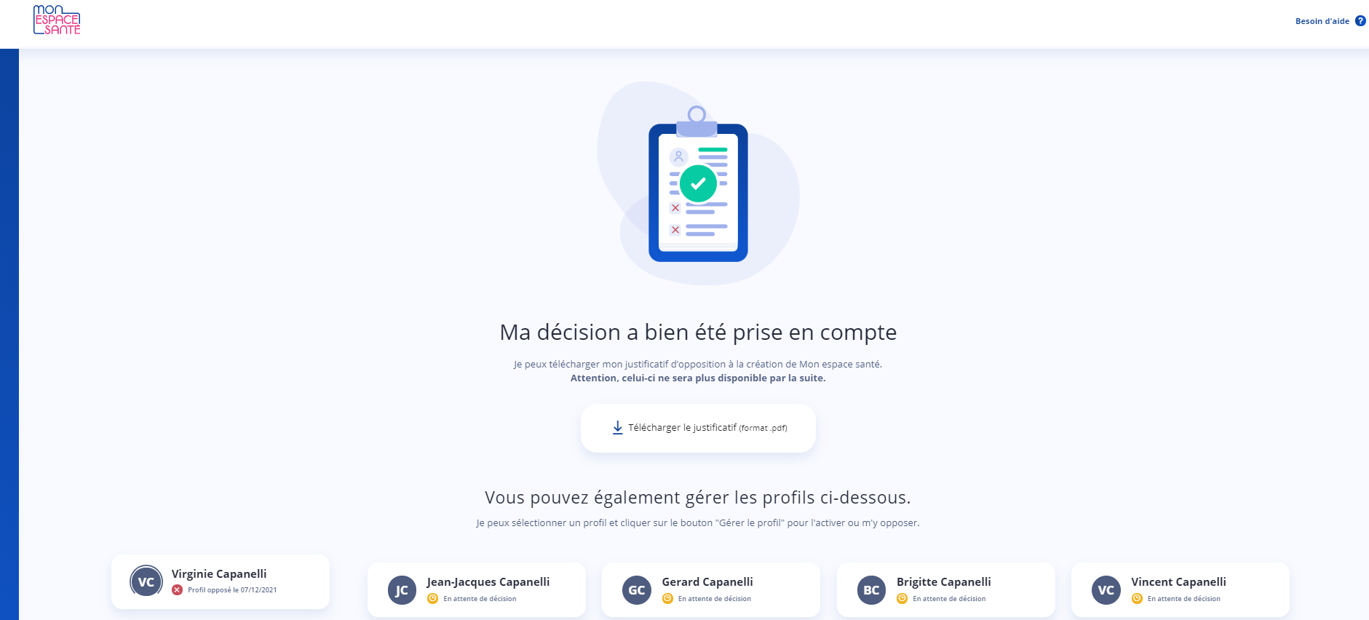
Je télécharge mon attestation d’opposition
Je clique ici pour télécharger mon justificatif d’opposition
J’ai des enfants mineurs ?
Je peux gérer leur profil et activer ou s’opposer à Mon espace santé

Slide 21
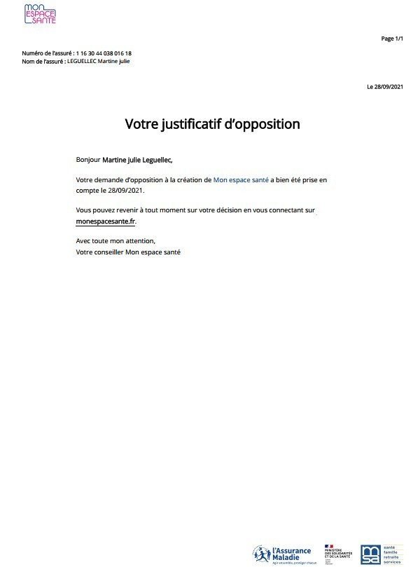
Aperçu du justificatif d’opposition
Cliquez ici pour terminer le parcours

Slide 22
Modifier ses coordonnées de contact

Slide 23
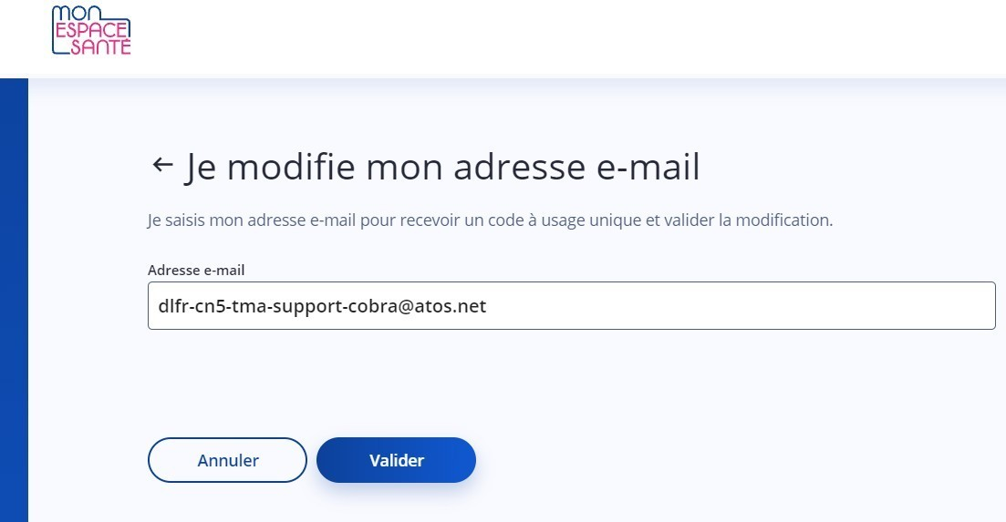
Je modifie mon adresse email
1. Je renseigne mon adresse email
2. Je clique ici pour continuer

Slide 24
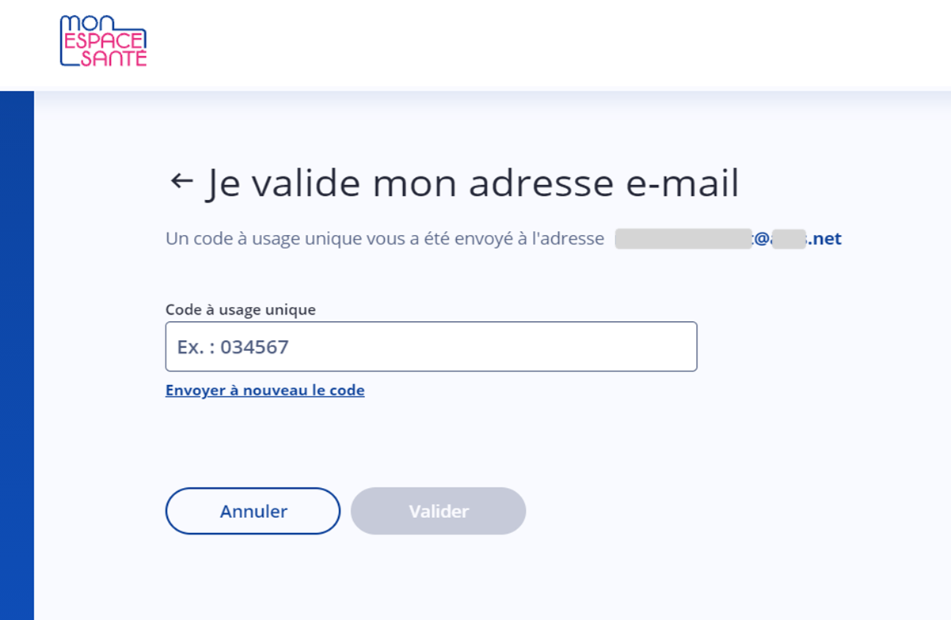
Je valide mon adresse email
1. Je saisis le code à usage unique envoyé à l’adresse mail que j’ai renseignée
Penser à vérifier les spams.
2. Je clique ici pour continuer

Slide 25
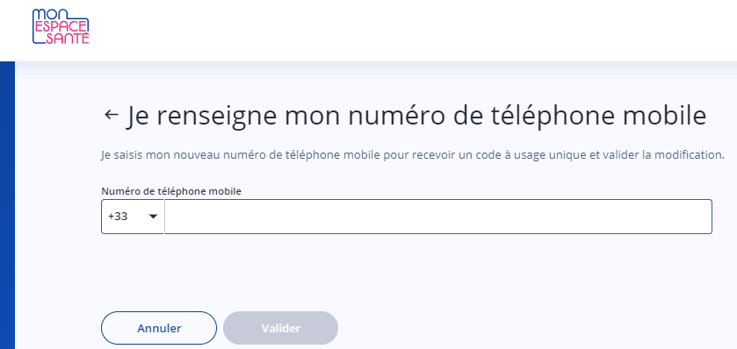
Je modifie mon numéro de téléphone mobile
1. Je renseigne mon numéro de téléphone mobile
2. Je clique ici pour continuer

Slide 26
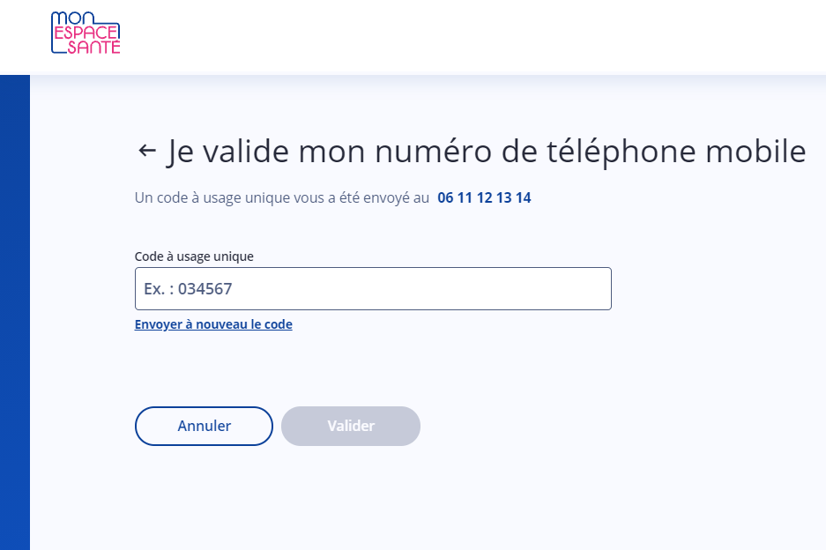
Je valide mon adresse email
1. Je saisis le code à usage unique envoyé au numéro que j’ai renseigné
2. Je clique ici pour continuer

Slide 27
Générer un nouveau code provisoire

Slide 28
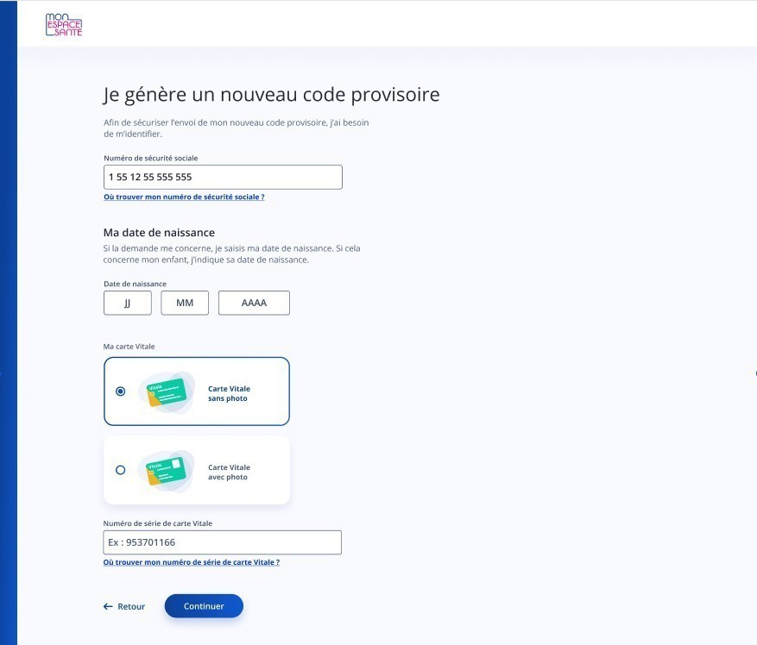
Je génère un nouveau code provisoire
1. Je renseigne mon numéro de sécurité sociale
2. Je renseigne ma date de naissance
J’effectue la démarche pour mon enfant : je saisie sa date de naissance
3. Je sélectionne mon type de carte Vitale
4. Je renseigne mon n° de série de carte Vitale
5. Je clique ici afin de continuer

Slide 29
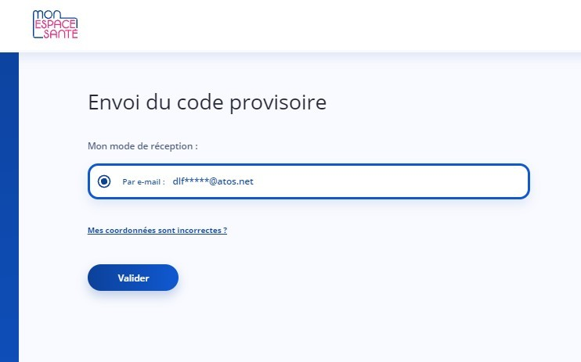

Je génère un nouveau code provisoire
CAS 1/
Mes coordonnées de contact sont incorrectes
Je clique ici pour modifier mes coordonnées de contact
CAS 2/
Mes coordonnées de contact sont correctes
Je clique sur « Valider » pour continuer si mes coordonnées sont correctes

Slide 30
Fin du pas à pas

Slide 31

Fin de parcours
Félicitations vous voici arrivé à la fin de ce pas à pas !
Pour revenir aux parcours proposés :
Je clique ici pour réaliser le parcours d’activation
Je clique ici pour réaliser le parcours d’opposition
Je clique ici pour demander l’édition d’un nouveau code provisoire
Je clique ici pour modifier mes coordonnées de contact
(téléphone ou mail)

